Slide 1

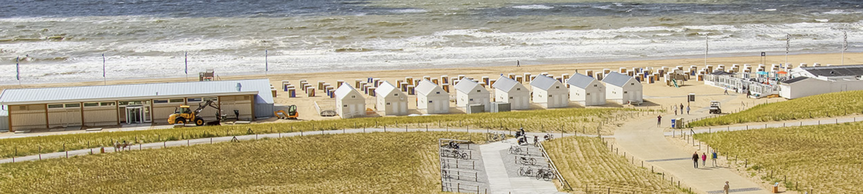
Fijn dat u er bent
Huurdersavond SH Duinstreek

Slide 2

1. Welkom door de voorzitter
Peter Bekker aan het woord

Slide 3



Even voorstellen…
Gerdien van Zelst, Nel van Dam, Ernst Vreeker, Peter Bekker
Bestuursleden SHD
Dirk van Puffelen en Mirjam Heemskerk- Namens Dunavie
Thea de Feijter – Eigenaar De Nieuwe Wind

Slide 4

2. Vanavond | het programma

Slide 5
1 mei Huurdersavond
Welkom door de voorzitter
Toelichting op het avondprogramma en het thema (Thea)
Verantwoording over het jaar 2023 (Peter)
Plannen voor 2024 (Peter)
Inleiding betaalbaar wonen (door Thea)
De rol van Het Rijk, Gemeente Katwijk, Dunavie en SHD in betaalbaar wonen
Pauze met lootjes uitdelen
Uw huur en wat overblijft (door Thea)
Prestatieafspraken en betaalbaar wonen; waar liggen verbeterpunten en wie doet wat (door Thea)
Samenvatten en vervolgstappen bespreken (Thea)
Trekking van de lootjes (Peter)
Afsluiting (Peter)

Slide 6


Van harte welkom op de jaarvergadering van
St. Huurdersbelangen De Duinstreek

Slide 7
3. Verantwoording over het jaar 2023
Dit is afgelopen jaar gebeurd binnen SH Duinstreek:
Voorstelrondje
2023 enerverend jaar: hoge energieprijzen, hoge inflatie, groeiende immigratie
Activiteiten: jaargesprekken BC’s – prestatieafspraken – adviezen (gevraagd/ongevraagd)

Slide 8
Onze plannen voor 2024:
Huurdersparticipatie
Thema-avonden BC’s
Cursussen bestuur en BC’s
Prestatieafspraken
Etc.

Slide 9
Inleiding Betaalbaar wonen

Slide 10
Waar is deze avond voor?
Informatie over betaalbaar wonen met u delen
Luisteren naar uw mening
Persoonlijke situaties bespreken
Waar is deze avond niet voor?

Slide 11

Betaalbaar wonen; waar denkt u aan?
Betaalbare gemeentelijke heffingen
Huurtoeslag
Aanvaardbare woonlasten
Lage energiekosten
Huurtoeslag
Bij inkomen passende woning
Weten waar informatie
te vinden is.
Positie huurders versterken
Invloed op de servicekosten
Huurverlaging
Bewust energieverbruik

Slide 12
Het Rijk geeft sinds 2022 richtlijnen

Slide 13


Slide 14
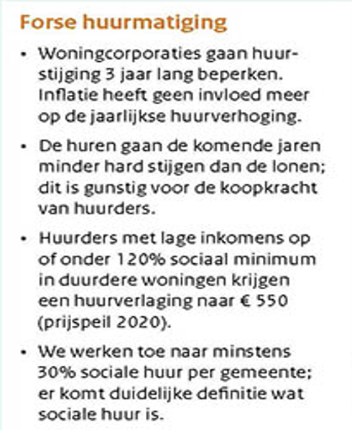

Slide 15


Slide 16


Slide 17
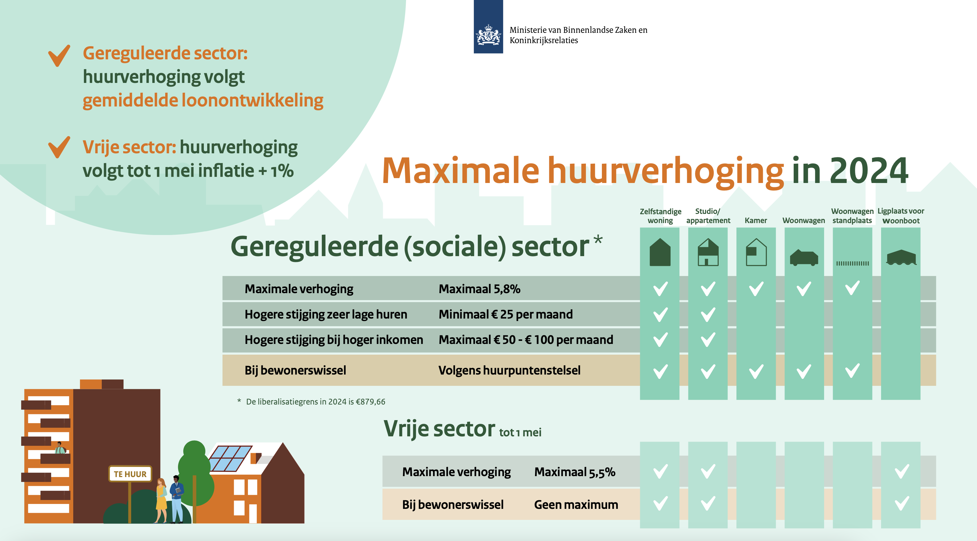

Slide 18


Slide 19
Jaarlijkse huurverhoging sociale sector
Woningen met een huurprijs lager dan € 879,66
Vanaf 1 juli 2024 mag de verhuurder, na een schriftelijk voorstel tot huurverhoging, de huur standaard verhogen met:
maximaal 5,8% als de (kale) huur € 300 of meer per maand is.
maximaal € 25 als de (kale) huur lager is dan € 300 per maand.
Deze huurverhoging hangt niet af van het inkomen van de huurder. De huurverhoging is van toepassing voor zelfstandige woningen (eengezinswoning, appartement, studio en dergelijke).

Slide 20
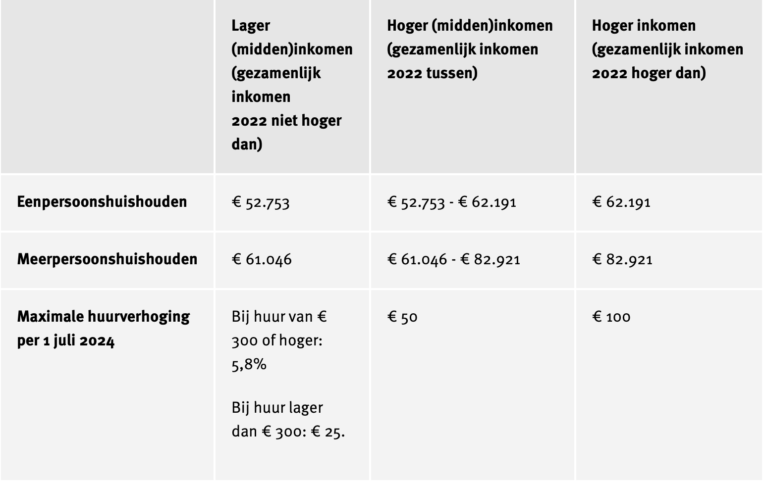
Inkomensafhankelijke huurverhoging
Gaat het om een zelfstandige woning in de sociale sector en heeft de huurder een hoger inkomen? Dan mag de verhuurder een hogere huurverhoging voorstellen. De hoogte van de huurverhoging hangt af van het inkomen van de huurder.
In de tabel staat een overzicht van de inkomensgrenzen, de inkomenscategorieën en de maximale huurverhoging die daarbij hoort.

Slide 21
Goed om te weten
Betaalbaarheid
Lage inkomens kregen in 2023 een huurverlaging naar € 575 per maand
Voor huishoudens op 120% van sociaal minimum verbetert de betaalbaarheid van de huur, maar is het leven nog steeds te duur
Huurtoeslag stijgt door verlaging eigen bijdrage van €35 per maand in 2024
Huurverhoging wordt 60% gesubsidieerd
Minimumloon steeg per 1 januari 2024
Inflatie was hoog maar daalt weer
Maatwerk mogelijk

Slide 22
Proces SHD om tot advies huuraanpassing2024 aan Dunavie te komen
Februari: Klankbordgroep
Maart: Advies uitgebracht
April: Reactie op advies

Slide 23
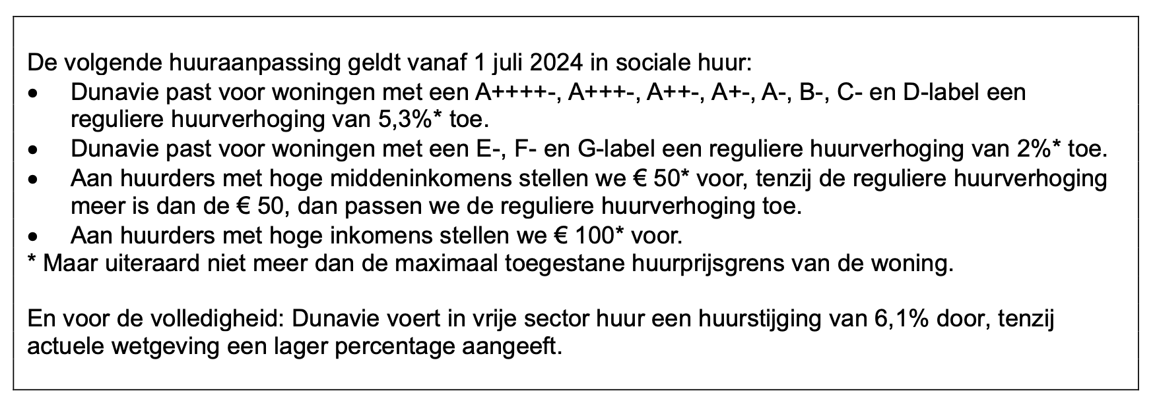
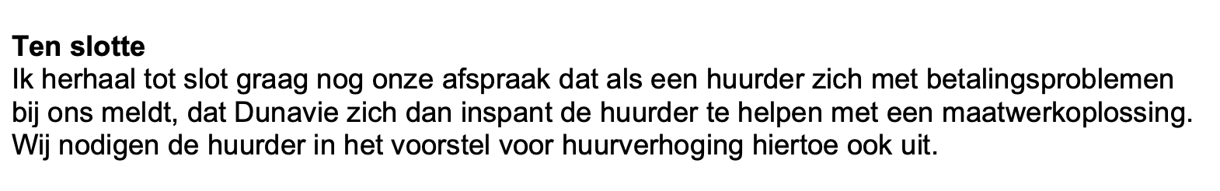
Uiteindelijk resultaat sociale huur

Slide 24
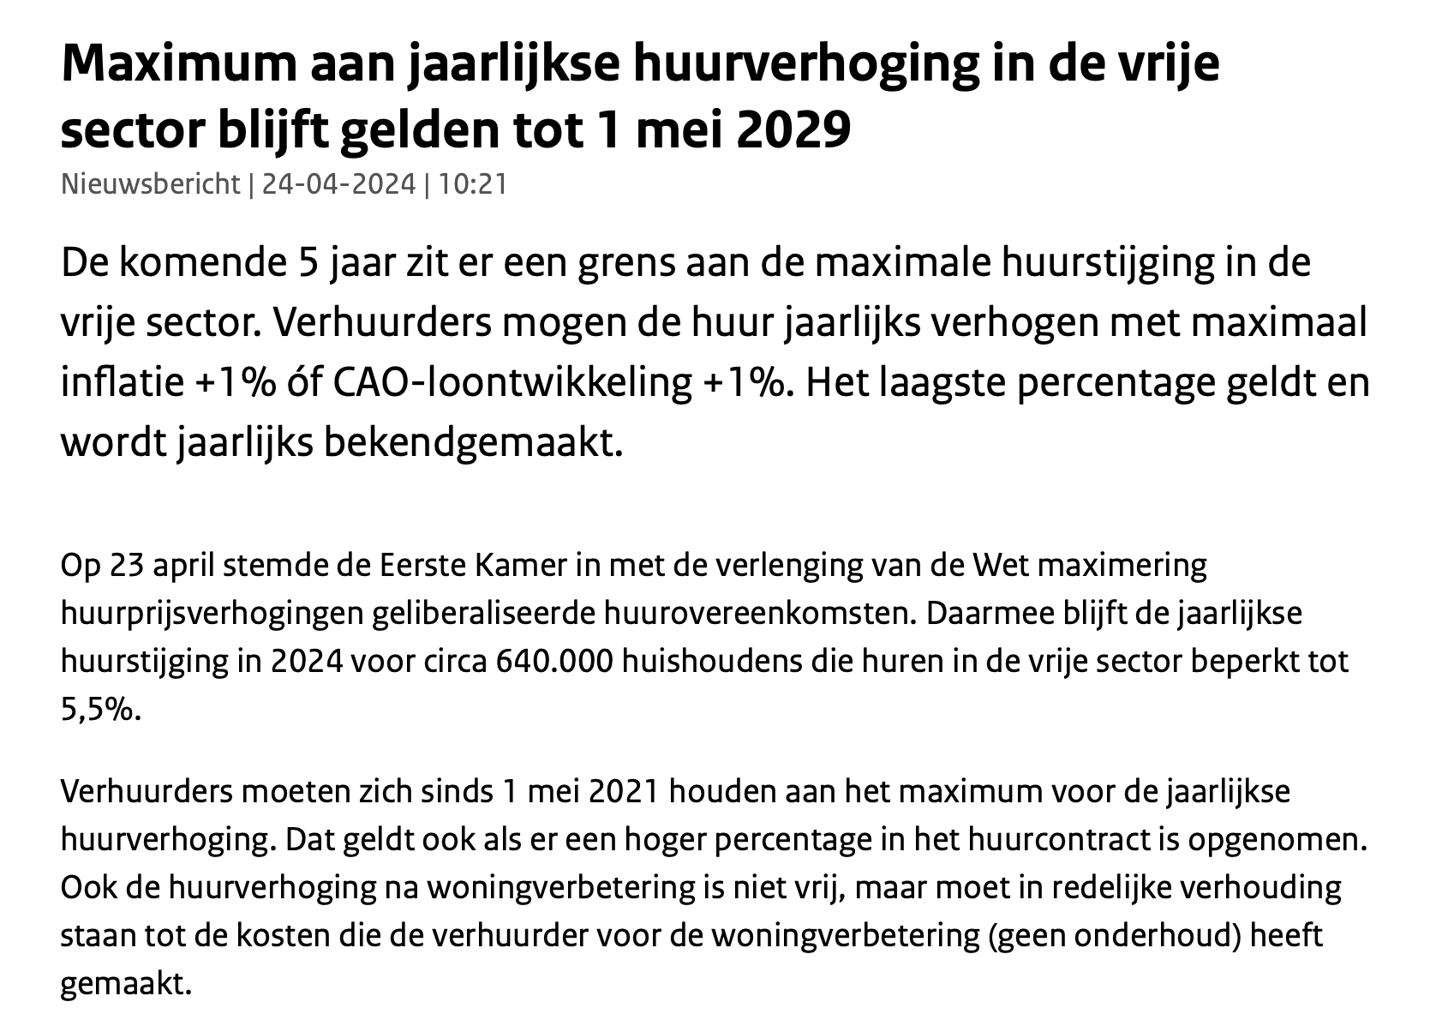
Huuraanpassing vrije sector

Slide 25
Na de pauze verder met inzicht in prestatieafspraken, wat er met uw huurpenningen gebeurt en inventariseren we uw tips.

Slide 26

Koffie- en theemoment

Slide 27

www.shdeduinstreek.nl
info@shdeduinstreek.nl

Slide 28

Prestatieafspraken in Katwijk
Jaarlijkse afspraken tussen SHD, Dunavie en Gemeente Katwijk om volkshuisvestelijke doelen te realiseren.

Slide 29
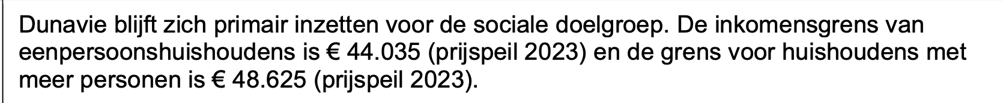
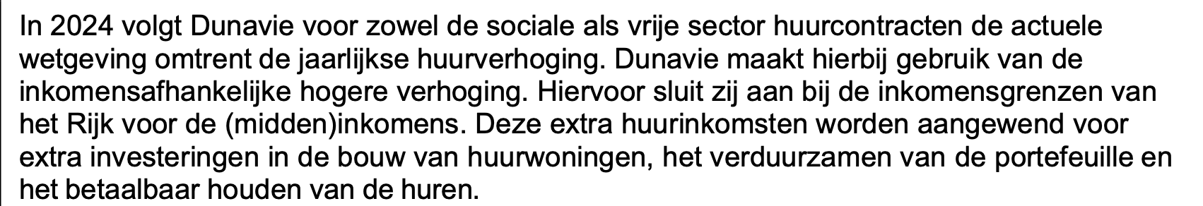
Uit prestatieafspraken 2024

Slide 30
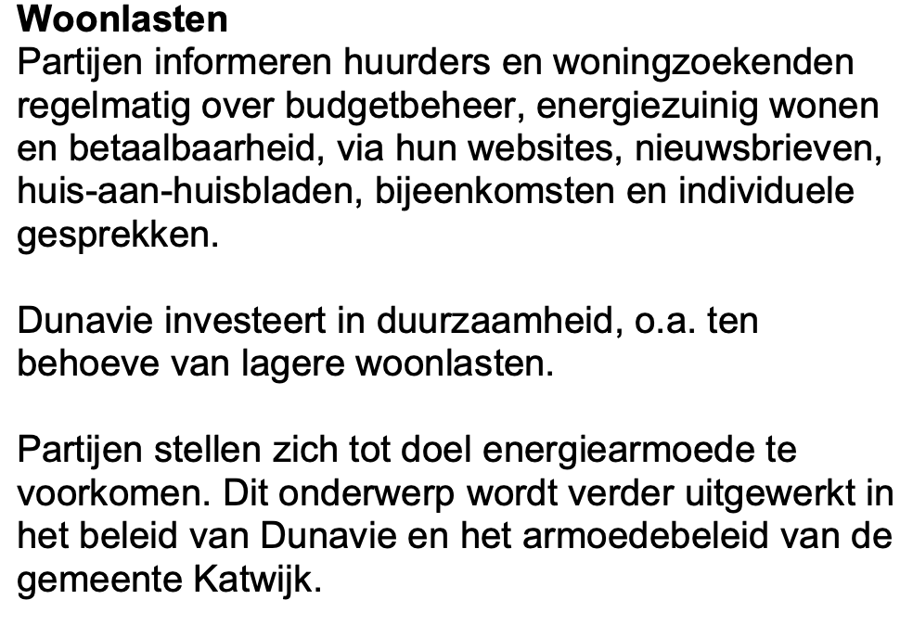
Uit prestatieafspraken 2024

Slide 31
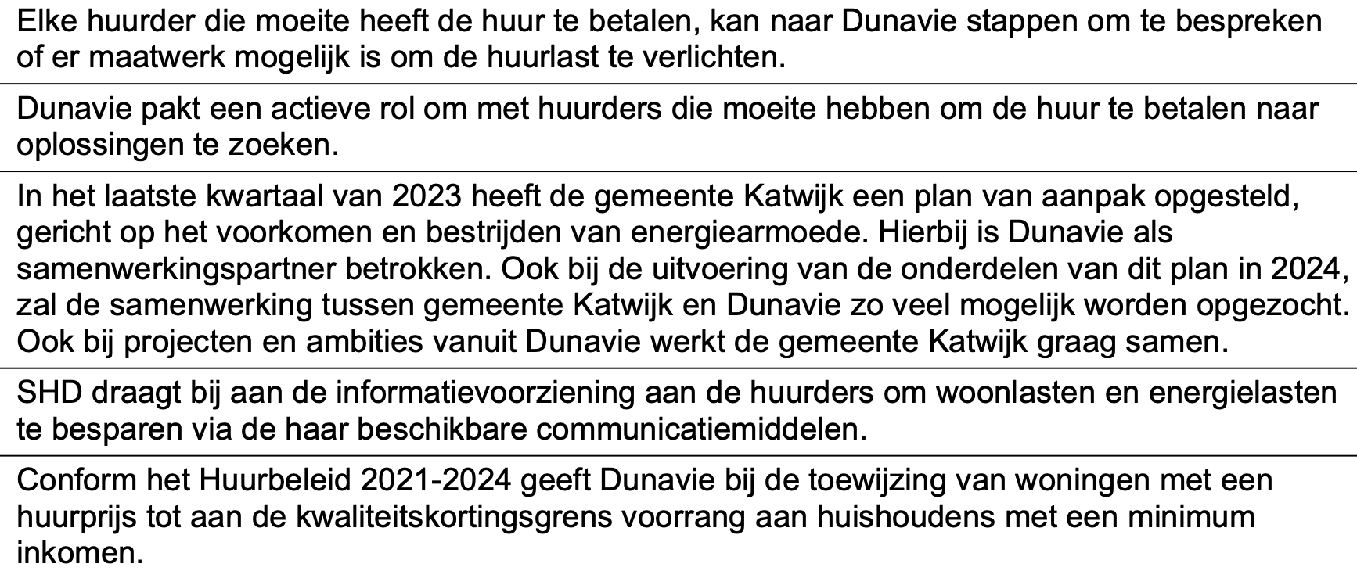
Uit prestatieafspraken 2024

Slide 32
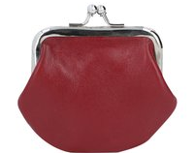

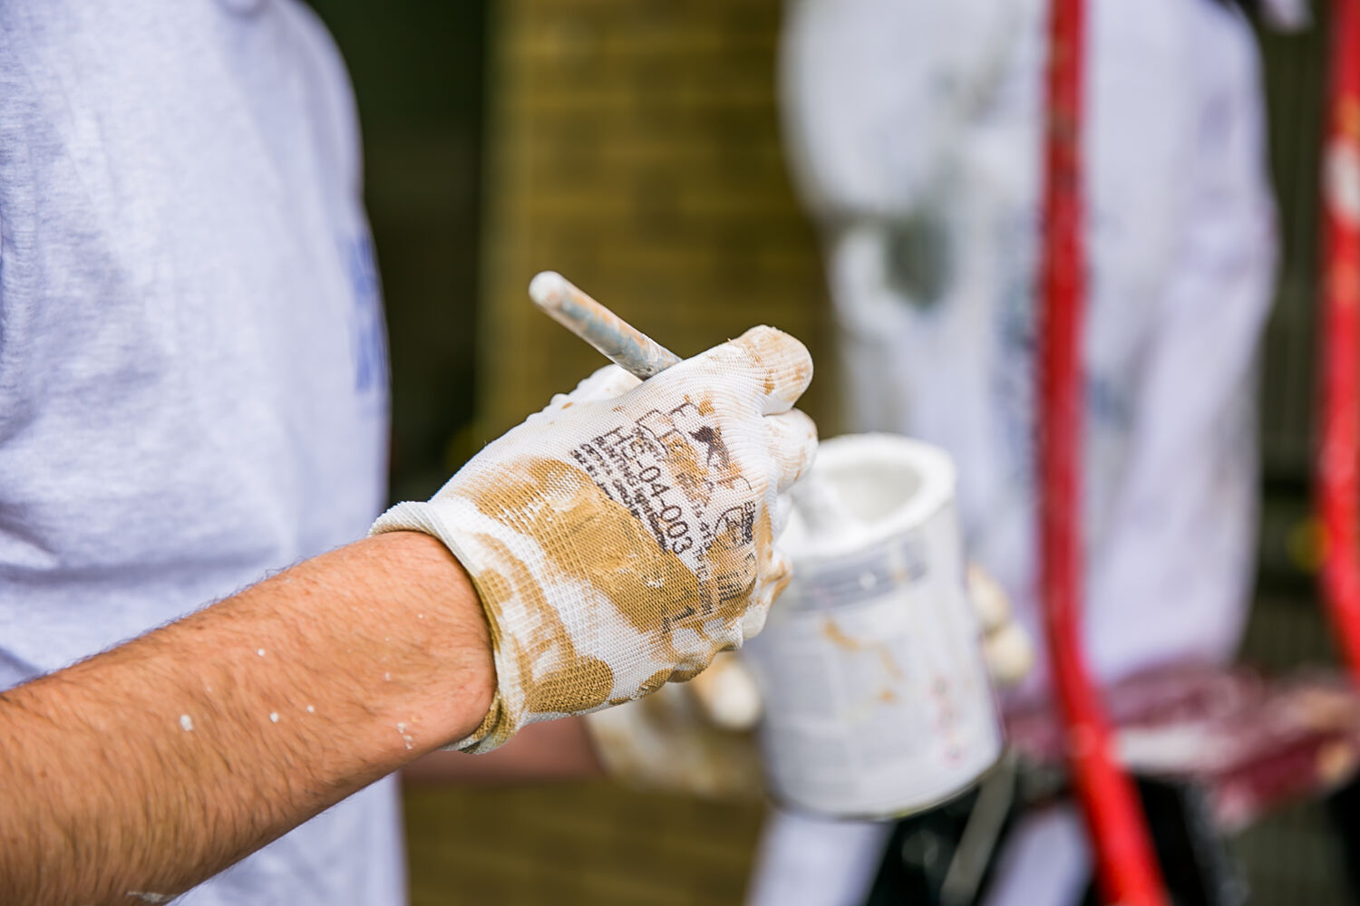


Inkomsten en uitgaven Dunavie in balans

Slide 33
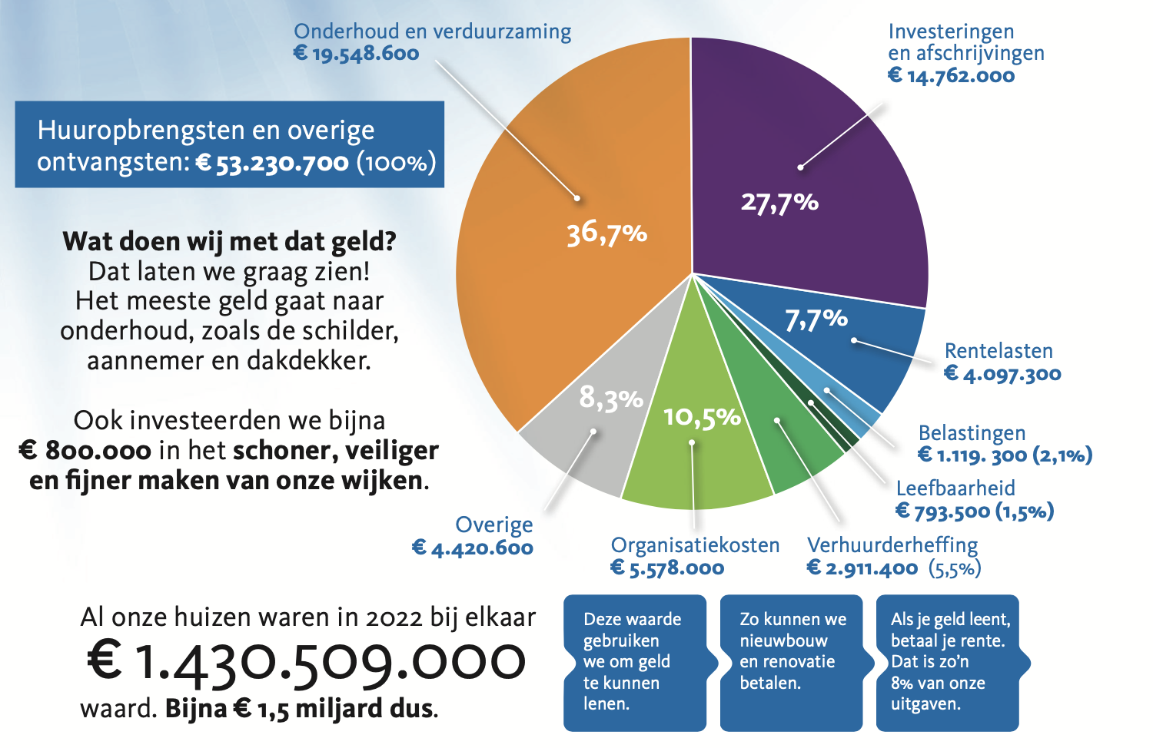


Wat gebeurt er met uw huur? 2022
Ongeveer 8% blijft over
van uw maandhuur.
€ 45,60
€ 63,28

Slide 34

Terugblik op deze
bijeenkomst

Slide 35

BORRELTIJD
U bent van harte welkom.

